Slide 1



Analyzing eCommerce Business Performance with SQL
Created by:
Muhammad Nurmayyahdi Arif
Yahdi.arif@gmail.com
linkedin.com/in/yahdiarif/
Experienced Consultant ERP with a demonstrated history of working in ItialuS company. Skilled in Microsoft Excel, Axure RP, SQL, reporting and Leadership. Strong information technology professional with a Bachelor's degree focused in Accounting Information System from Universitas Bina Nusantara (Binus).

Slide 2
Overview
“Dalam suatu perusahaan mengukur performa bisnis sangatlah penting untuk melacak, memantau, dan menilai keberhasilan atau kegagalan dari berbagai proses bisnis. Oleh karena itu, dalam paper ini akan menganalisa performa bisnis untuk sebuah perusahan eCommerce, dengan memperhitungkan beberapa metrik bisnis yaitu pertumbuhan pelanggan, kualitas produk, dan tipe pembayaran.”

Slide 3
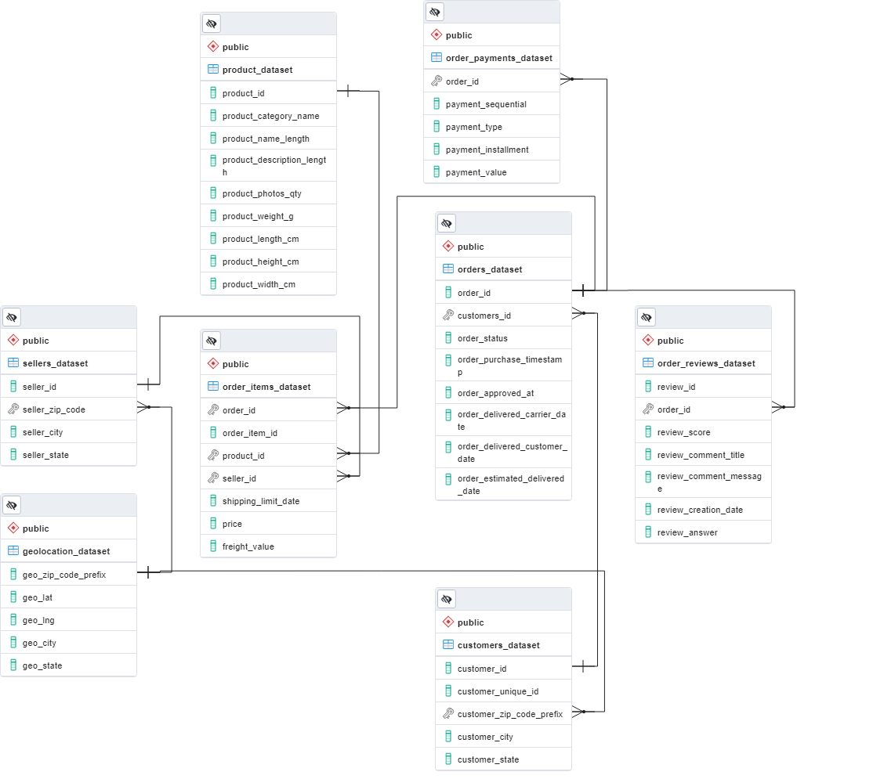
ERD eCommerce
Proses pembuatan ERD ini dibutuh kan beberapa step, mulai dari :
Create Database baru di Postgre, membuat masing masing table (8 table) beserta kolom dengan memperhatikan tipe datanya.
Importing Data csv kedalam database menggunakan UI dari PgAdmin
Create ERD di UI PgAdmin dengan cara generate ERD dan menambahakan masing- masing relasinya lalu download image ERD yang telah di buat
Lihat atau Download ERD disini
Query selengkapnya dapat dilihat disini

Slide 4
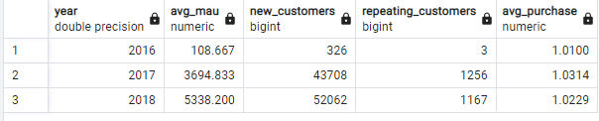
Annual Customer Activity Growth Analysis
Dapat dilihat data pertahun dari
rata-rata user aktif (avg_mau)
kostumer baru (new_customers)
customer yang melakukan pembelian berulang (repeating_customers)
rata rata pembelian per customer (avg_purchase)
Query selengkapnya dapat dilihat disini

Slide 5
Annual Customer Activity Growth Analysis
Data tahun 2016 hanya ter record dari bulan September sehingga mengakibatkan data tidak seimbang, akan tetapi kalau dilihat dari tahun 2017 dan 2018 jumlah aktif kostumer dan kostumer baru terlihat mengalami kenaikan.
Jumlah aktif kostumer memiliki korelasi positif dengan kostumer baru.
Query selengkapnya dapat dilihat disini

Slide 6
Annual Customer Activity Growth Analysis
Walaupun jumlah kostumer aktif dan kostumer baru nya mengalami peningkatan, Repeat order dan rata-rata pembeliannya tidak ikut naik, malahan cenderung menurun. Ada kemungkinan kostumer hanya melihat lihat saja namun tidak membeli, atau adanya akun akun palsu atau bot.
solusinya bisa di berikan promo promo untuk kostumer yang hanya melihat lihat saja, dan membersihkan akun akun palsu atau bot
Query selengkapnya dapat dilihat disini

Slide 7
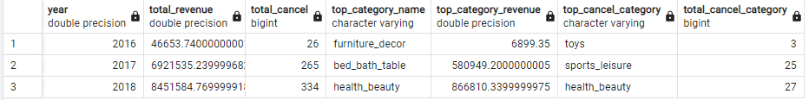
Annual Product Category Quality Analysis
Berikut data yang di dapat:
year : tahun berjalan nya
total_revenue : Total keseluruhan Revenue tiap tahun nya
total_cancel : total keseluruhan order yang di cancel tiap tahun nya
top_category_name: nama kategori yang memiliki revenue tertinggi
top_category_revenue: jumlah revenue per category tiap tahun nya
top_cancel_category : nama category dengan cancel order tertinggi
total_cancel_category: jumlah order yang di cancel per category tiap tahunnya
Query selengkapnya dapat dilihat disini

Slide 8
Annual Product Category Quality Analysis
Dapat di lihat dari grafik diatas bahwa Total Revenue selalu naik tiap tahun nya, akan tetapi total order yang di cancel juga ikut naik.
Dan dapat di simpulkan bahwa semakin tinggi Revenue yang di dapat, akan semakin tinggi pula tingkat order yang di cancel.
Query selengkapnya dapat dilihat disini

Slide 9
Annual Product Category Quality Analysis
Year | top_category_name | top_category_revenue | top_cancel_category | total_cancel_category
2016 | furniture_decor | 6.899,35 | toys | 3
2017 | bed_bath_table | 580.949,20 | sports_leisure | 25
2018 | health_beauty | 866.810,34 | health_beauty | 27
Kategori yang memiliki revenue tertinggi dan kategori yang memiliki cancel order tertinggi megalami perubahan tiap tahun nya.
Hal yang menarik adalah pada tahun 2018 Kategori yang memiliki revenue tertinggi dan kategori yang memiliki cancel order tertinggi sama-sama health_beauty
Query selengkapnya dapat dilihat disini

Slide 10
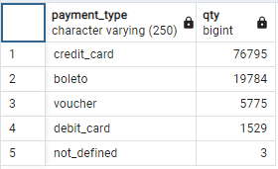
Analysis of Annual Payment Type Usage
Ranking type payment terfavorite (paling banyak di pakai) di semua transaksi dan semua tahun.
credit_card menjadi type payment paling banyak di gunakan.
Query selengkapnya dapat dilihat disini

Slide 11
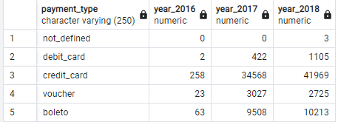
Analysis of Annual Payment Type Usage
Table di atas menunjukan detail dari tipe payment yang telah di gunakan pelanggan tiap tahun nya
Query selengkapnya dapat dilihat disini

Slide 12
Analysis of Annual Payment Type Usage
secara keseluruhan metode credit card yang paling banyak di gunakan tiap tahun nya untuk melakukan pembayaran.
Tiap kategori juga selalu meningkat kecuali metode voucher yang mengalami penurunan dari tahun 2017 ke 2018.
Mungkin dikarenakan kurang menarik nya voucher yang di tawarkan atau kurang nya variasi vocher yang di tawarkan.
Query selengkapnya dapat dilihat disini

